Slide 1
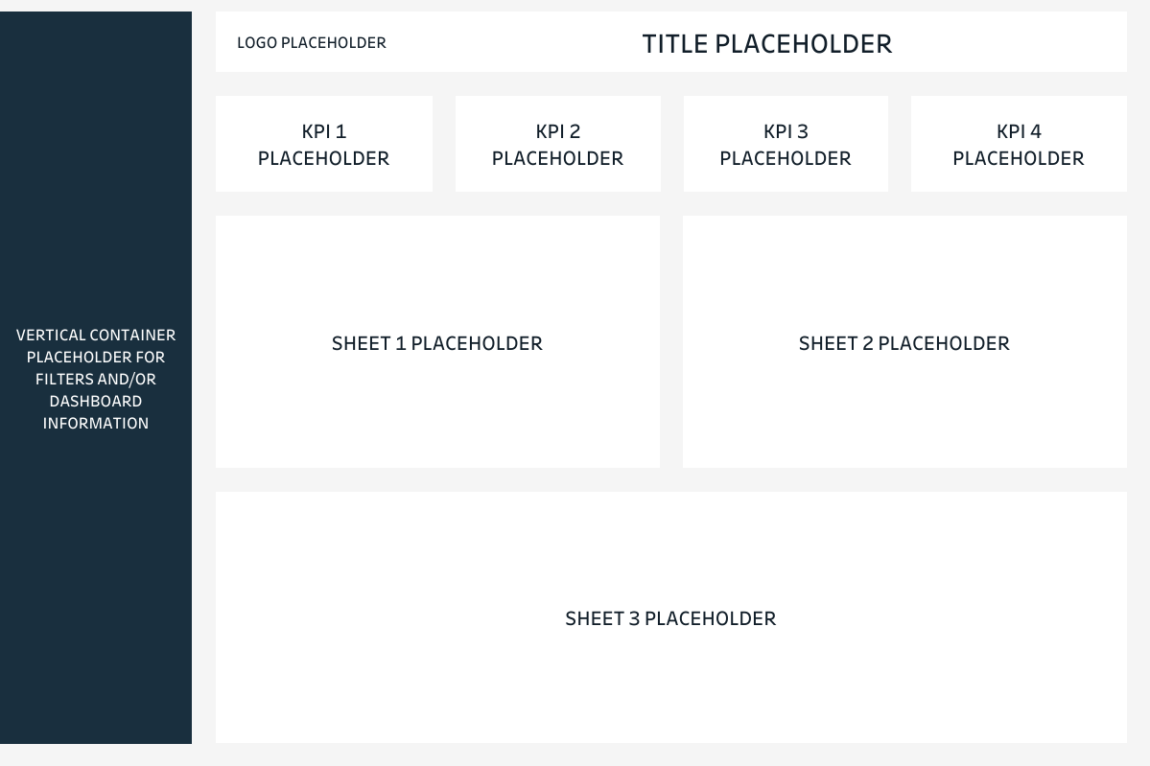

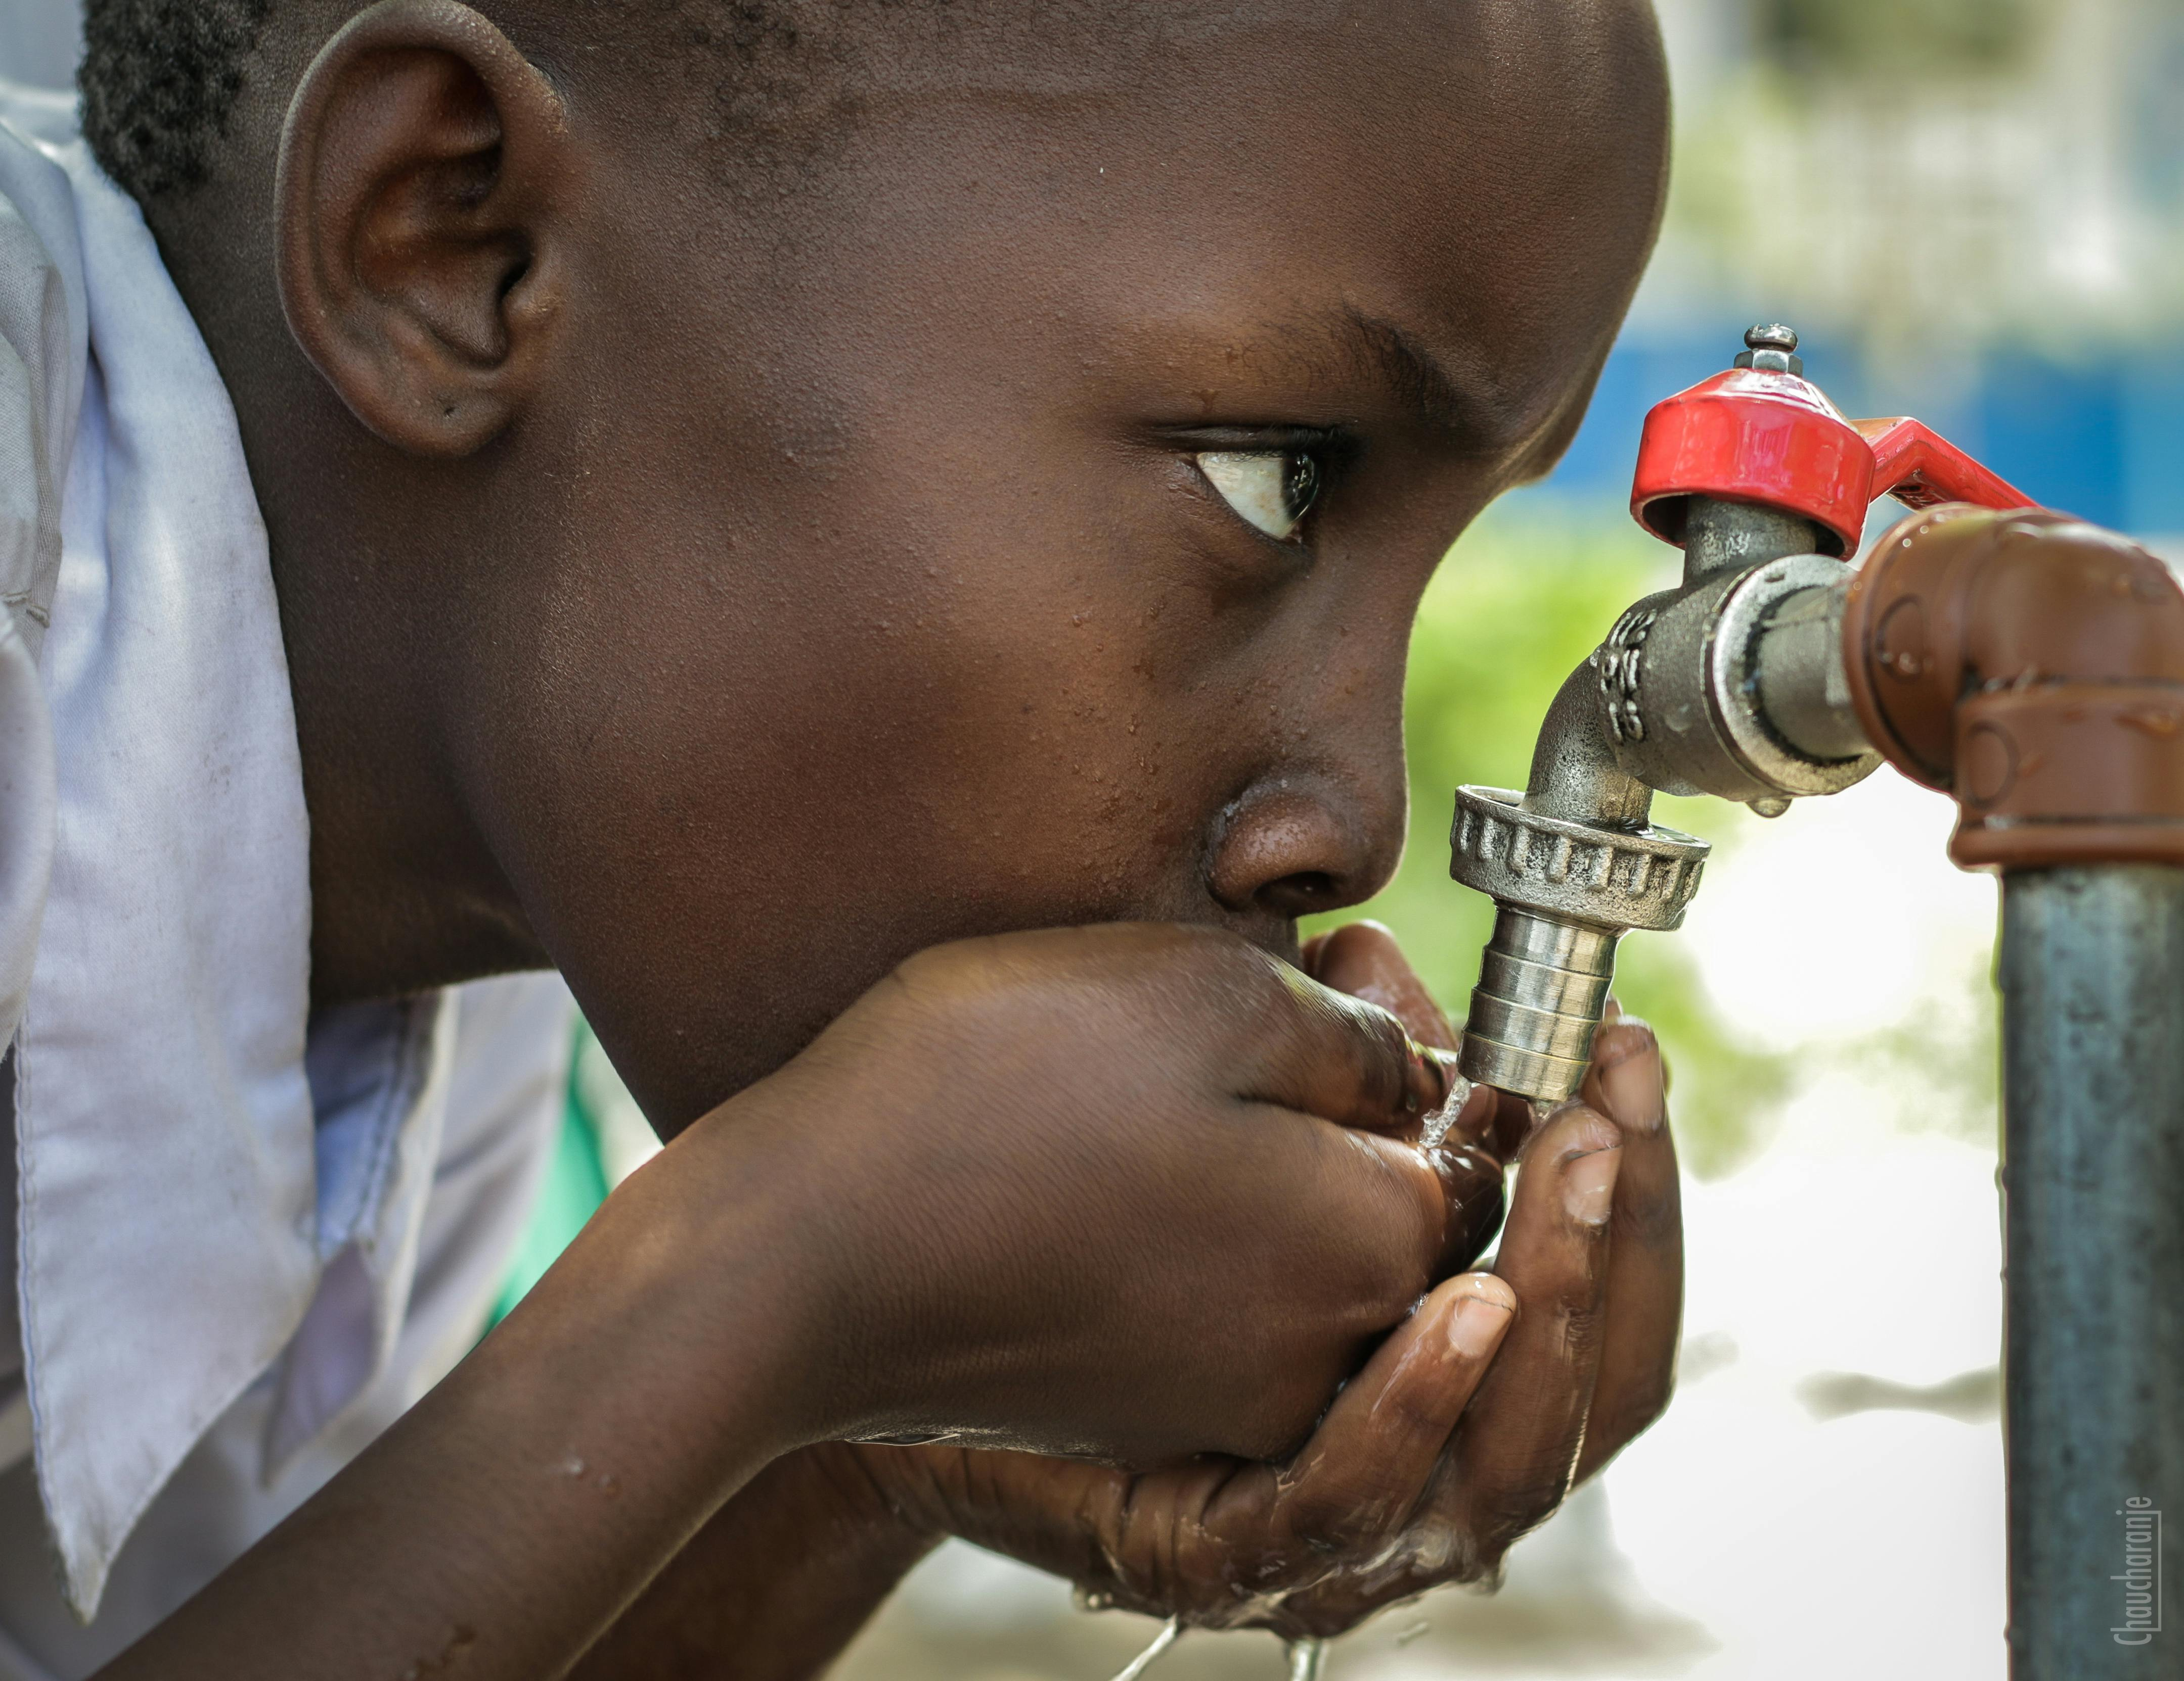
Etude de l’eau dans le monde
Introduction
Vue mondiale
Vue continentale
Vue nationale
Conclusion
l’ONG DWFA (Drinking Water For All) ; elle a pour ambition de donner accès à l’eau potable à tout le monde.e
DWFA présente 3 domaines d’expertises :
Création de services d’accès à l’eau potable ;
Modernisation de services d’accès à l’eau déjà existants ;
Consulting auprès d’administrations/gouvernements à propos des politiques d’accès à l’eau.
L’objectif est de réaliser un tableau de bord avec une vue globale de l’accès à l’eau dans le monde pour pouvoir cibler le pays et le domaine d’expertise souhaité.

Slide 2
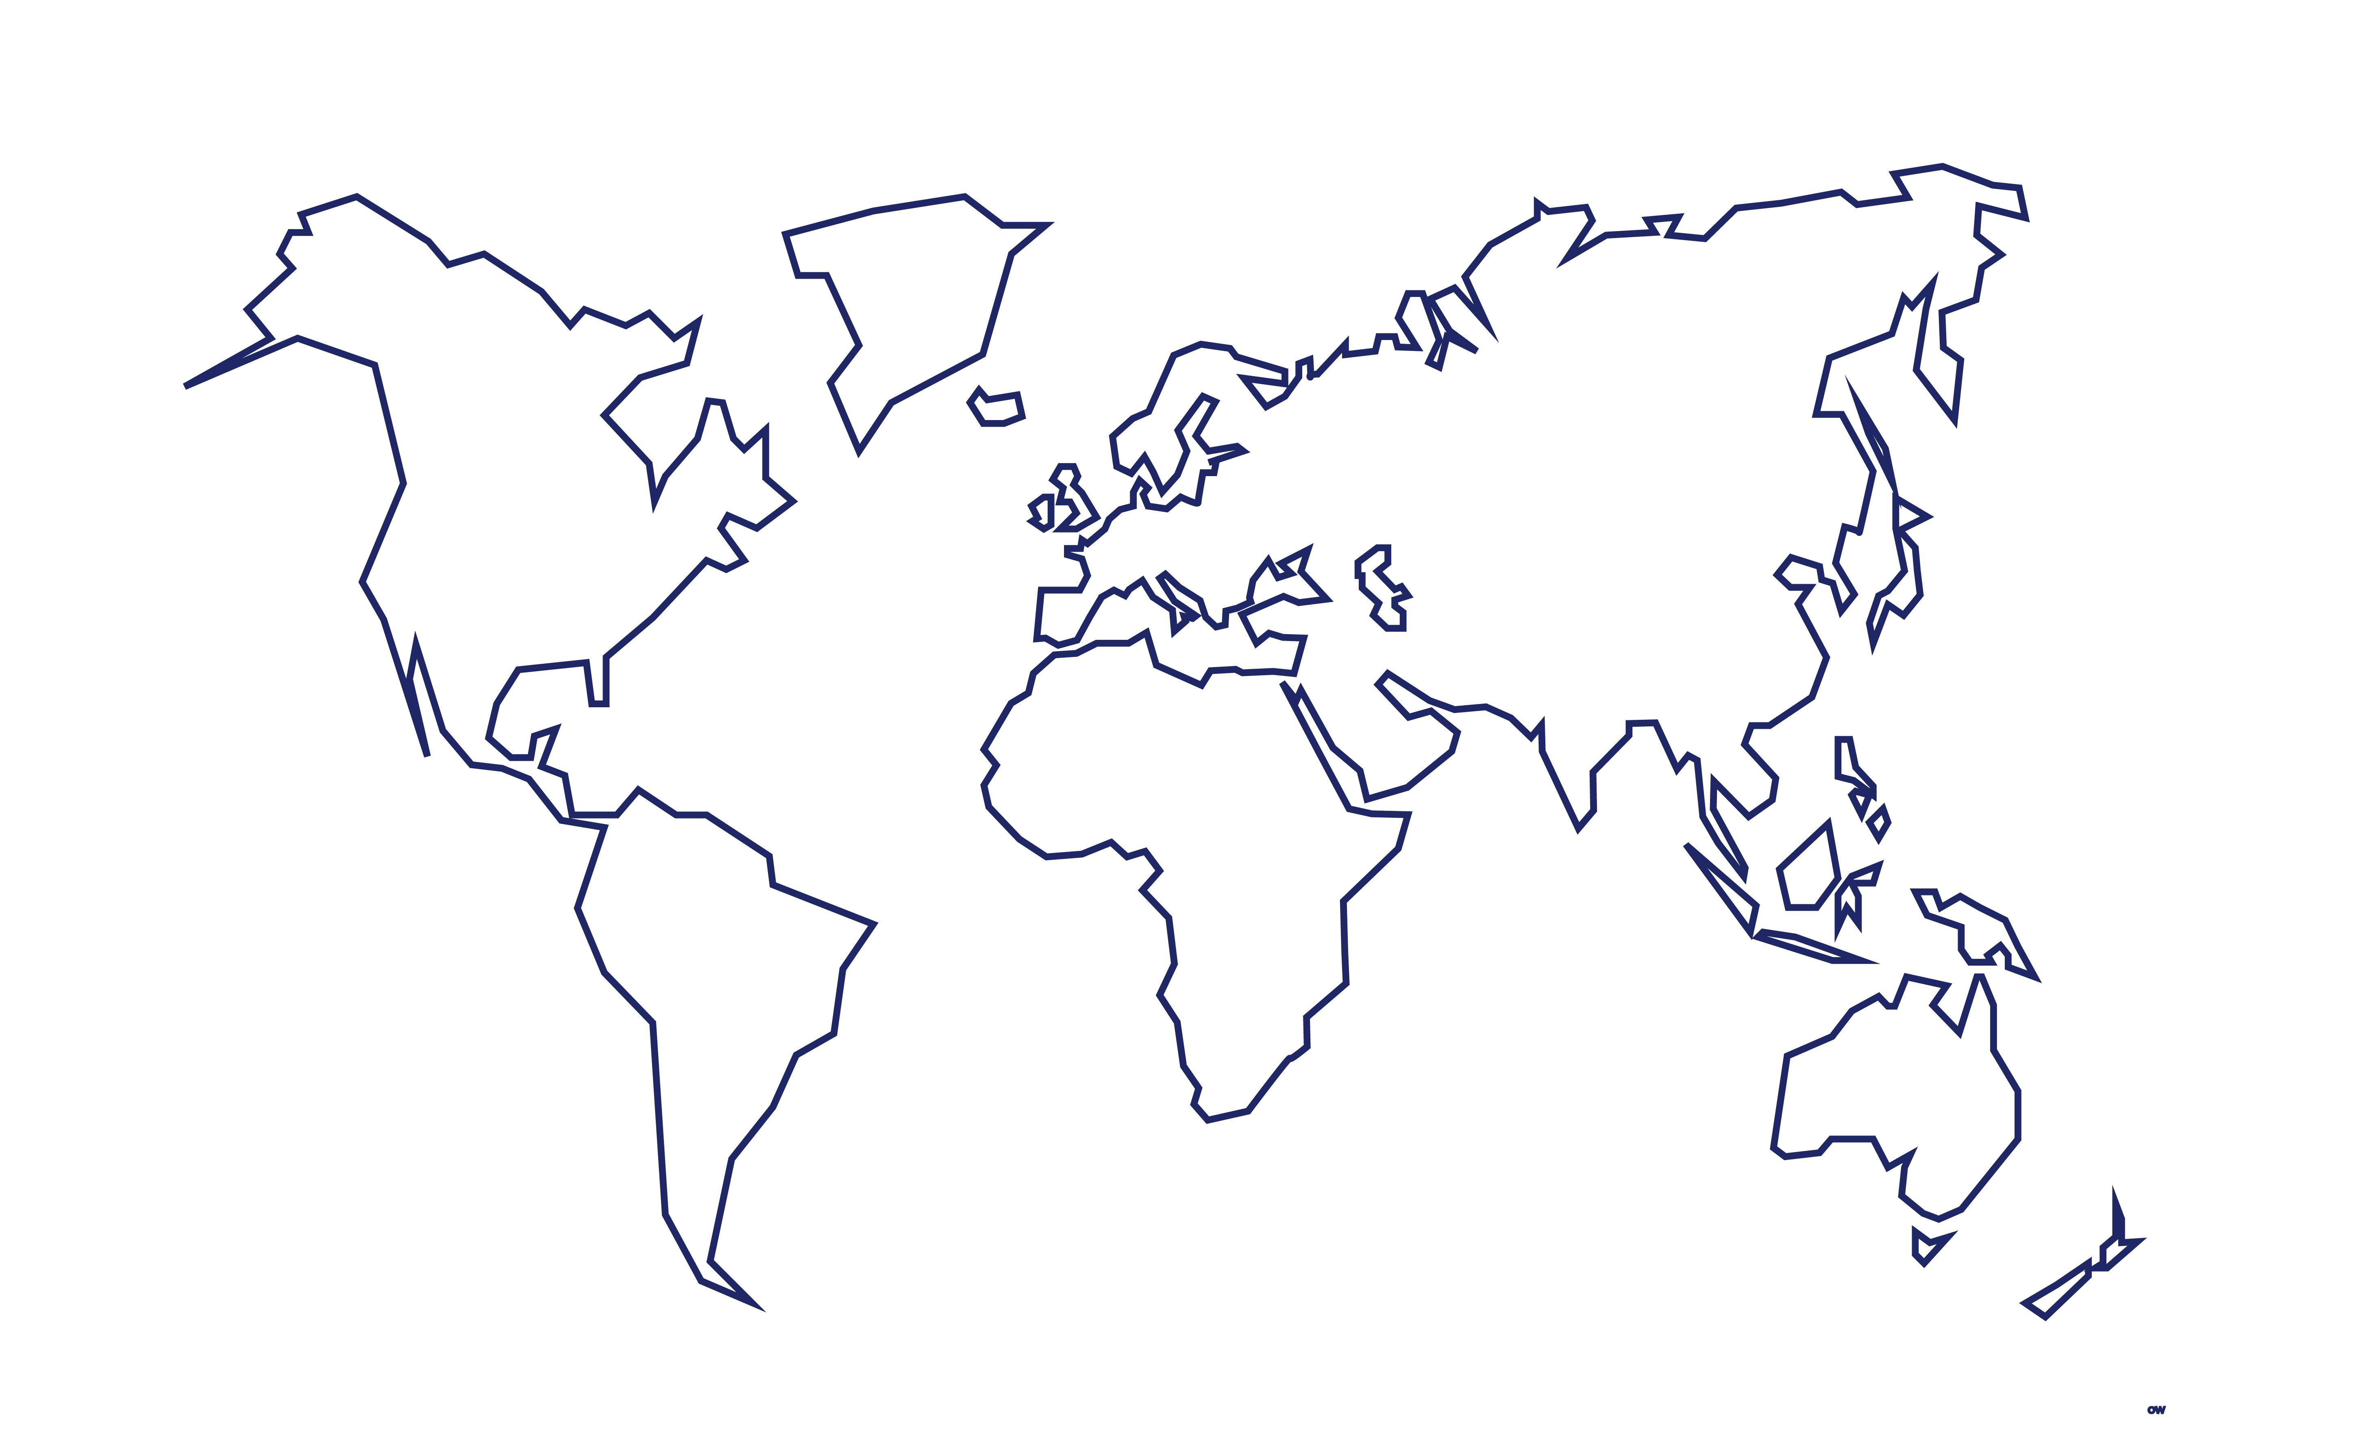
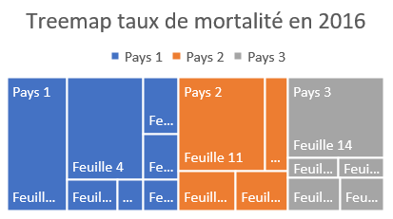
Etude de l’eau dans le monde
Introduction
Vue mondiale
Vue continentale
Vue nationale
Conclusion
Filtre année V
Filtre stabilité politique
Carte taux d’accès à l’eau par pays
Filtre Région
Africa
Americas
Eastern Mediterranean
Europe
Filtre Granularité
Female
Male
Rural
Total
Urban
Etiquette Taux de mortalité moyen

Slide 3
Etude de l’eau dans le monde
Introduction
Vue mondiale
Vue continentale
Vue nationale
Conclusion
Carte stabilité politique par pays
Filtre Région
Americas
Europe
Africa
Moyenne de la stabilité politique
Filtre année

Slide 4
Etude de l’eau dans le monde
Introduction
Vue mondiale
Vue continentale
Vue nationale
Conclusion
Filtre Pays
Albania
Angola
Andorra
2000 2005 2010 2015

Slide 5
Etude de l’eau dans le monde
Introduction
Vue mondiale
Vue continentale
Vue nationale
Conclusion
Filtre Région
Filtre Pays
Albania
Angola
Andorra
Americas
Europe
Africa

